Slide 1
第十一章：图形的平移与旋转
图形的中心对称
WWW.PPT818.COM

Slide 2


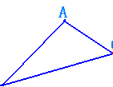
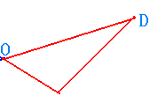
知 识 链 接
1、中心对称、成中心对称
在平面内将一个图形绕某一定点旋转180°，图形的这种变化叫做中心对称，这个定点叫做对称中心.一个图形经过中心对称能与另一个图形重合，就说这两个图形关于这个定点成中心对称.
2、中心对称的基本性质
成中心对称的两个图形中，对应点的连线经过对称中心，且被对称中心平分
B
C

Slide 3
观 察
将下面的图形绕O点旋转180°，你有什么发现？
A
O
B
o
（1）线段
（2）圆
O
O
（3）平行四边形
（4） 正方形

Slide 4


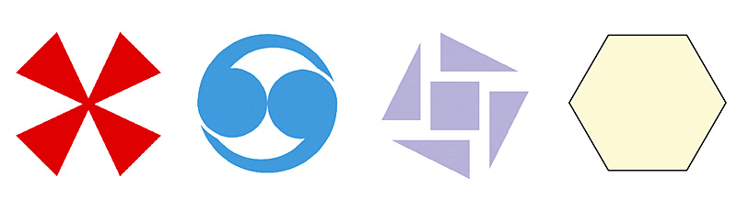
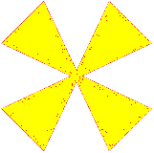


想一想
（1）这些图形有什么共同的特征？
（2）将图上“风车”绕其上一点旋转180°，旋转前后的图形完全重合吗？
图形绕某一点旋转180°后与原图形完全重合

Slide 5
归纳：
A
观察与发现
D
O
B
C
如果一个图形绕一个点旋转180°后，能和原来的图形互相重合，那么这个图形叫做中心对称图形；这个点叫做它的对称中心；互相重合的点叫做对称点.
在平面内，一个图形经过中心对称能与原来的图形重合，这个图形叫做中心对称图形

Slide 6
左图是一幅中心对称图形，O是对称中心，请你找出点A绕点O的旋转180^{O}后的对应点B；

Slide 7

观察与发现
A
D
O
B
C
图中_________是中心对称图形
点O
ABCD
对称中心是______
点C
点B
点A的对称点是______
点D的对称点是______

Slide 8
A
D
O
●
C
B

Slide 9
A
A
D
D
●
●
O
O
B
B
C
C

Slide 10
A
D
●
O
B
C

Slide 11
6. 正三角形是中心对称图形吗？正方形呢？正五边形呢？正六边形呢？……你能发现什么规律？
×
√
×
√
边数为偶数的正多边形都是中心对称图形。

Slide 12

随堂练习
1. 选择题：
（1）下列图形中即是轴对称图形又是中心对称图形的是（ ）
A. 角 B. 等边三角形 C. 线段 D. 平行四边形
C
（2）下列多边形中，是中心对称图形而不是轴对称图形的是（ ）
A. 平行四边形 B. 矩形 C. 菱形 D. 正方形
A

Slide 13
2. 判断下列说法是否正确。
×
（1）轴对称图形也是中心对称图形。（ ）
×
（2）旋转对称图形也是中心对称图形。（ ）
（3）平行四边形、长方形和正方形都是中心对称图形，对角线的交点是它们的对称中心。（ ）
√
×
（4）角是轴对称图形也是中心对称图形。（ ）
（5）在成中心对称的两个图形中，对应线段平行（或在同一直线上）且相等。 （ ）
√

Slide 14

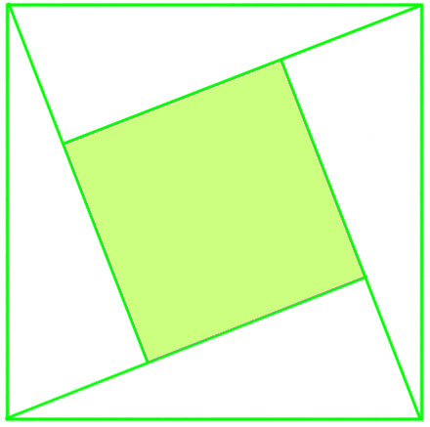
3. 判断下列图形是否是中心对称图形?
√
√
×
√
√
√
√
√

Slide 15

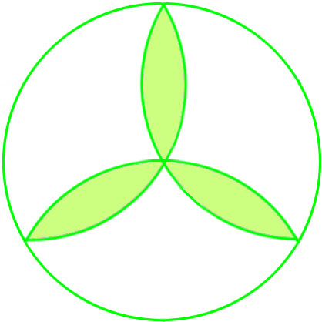
√
×
√
×
√

Slide 16




4. 观察图形，并回答下面的问题：
（1）哪些只是轴对称图形？
（2）哪些只是中心对称图形？
（3）哪些既是轴对称图形，又是中心对称图形？
（3）（4）（6）
（1）
（2）（5）
（１）
（３）
（２）
（４）
（５）
（６）

Slide 17
5. 在①线段、 ②角、 ③等腰三角形、 ④等腰梯形、⑤平行四边形、 ⑥矩形、 ⑦菱形、 ⑧正方形和⑨圆中，是轴对称图形的有______________
_______，是中心对称图形的有_______________，既是轴对称图形又是中心对称图形的有____________.
①②③④
⑥⑦⑧⑨
①⑤⑥⑦⑧⑨
①⑥⑦⑧⑨

Slide 18





7. 下面的扑克牌中，哪些牌面是中心对称图形？
√
√
√

Slide 19
8. 在26个英文大写正体字母中，哪些字母是中心对称图形？
A B C D E F G H I J K L M
N O P Q R S T U V W X Y Z

Slide 20
已知如图，在矩形ABCD中，AD>AB，O 为对角线的交点，过O做 一直线分别交BC，AD于M、N
（1）探索：梯形ABMN的面积是否等于梯形CDNM的面积？

Slide 21

A
N
D
过对称中心的直线平分矩形的面积
O
B
M
C

Slide 23
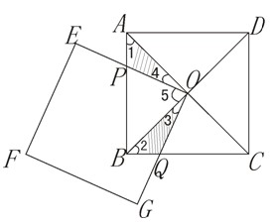

试一试
正方形ABCD的边长为1，对
角线AC、BD交于点O，另一
个与它全等的正方形EFGO绕
点O旋转，OE、OG与AB、
BC分别交于点P和点Q
（1）你认为△APO与△BQO有什么关系？
（2）试求两个正方形重叠部分的面积。在旋转过程中，它们重叠部分的面积发生改变吗？若不变，你能求出来是多少吗？

Slide 24
例2：
如图ABCD是一块正方形的土地，要在这块土地上修筑两条笔直的互相垂直的小路，把这块土地分成面积相等的四部分，你有哪些不同的方案？画出图形，说明理由。

Slide 25



Slide 26


Slide 27

比一比
对比轴对称图形与中心对称图形：
轴对称图形 | 中心对称图形
有一条对称轴——直线
有一个对称中心
图形沿轴对折
图形绕这个点旋转180^{O}
对折部分与另一部分重合
旋转后与原图重合
表后-返3
接下张

Slide 28
学以致用
3.如图,在矩形ABCD中,已知AB=2,AD=4,对角线AC.BD交于点O,EF经过点O交AD于点E,交BC于点F,求图中阴影部分的面积。

Slide 29
如图，下面一块“L”型钢板，怎样用一条直线把它分成面积相等的两个部分呢？画出草图，并说明理由.
挑战自我
A
F
E
D
B
C

Slide 30
挑战自我
A
F
E
G
D
S
B
C

Slide 31
挑战自我
A
F
E
D
S
B
G
C

Slide 32
变式训练：
A
F
G
S
E
D
B
C

Slide 33

走进中考
1:（2010山东青岛）下列图形中，
中心对称图形有（ ）．
2、（2013毕节）在下列图形中既是轴对称图形又是
中心对称图形的是（ ）
①线段，②角，③等边三角形，④圆，
⑤平行四边形，⑥矩形．
A．③④⑥ B．①③⑥ C．④⑤⑥ D．①④⑥
D

Slide 34


2．（2010甘肃兰州）观察下列银行标志，
从图案看既是轴对称图形又是中心对称图
形的有（ ）
A．1个 B．2个 C．3个 D．4个
（2013义乌）下列图形中，既是轴对称图形又是中心对称
图形的有（ ）
C
A．4个 B．3个 C．2个 D．1个

Slide 35









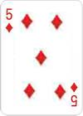
（2010 广东珠海）现有如图1所示的
四张牌，若只将其中一张牌旋转180后
得到图2，则旋转的牌是（ ）
图1 图2
A. B C D

Slide 36
（2010 江苏连云港）下列四个多边形：
①正三角形；②正方形；③正五边形；④正六边形．
其中，既是轴对称图形又是中心对称图形的是（ ）
A．①② B．②③ C．②④ D．①④
（2010 山东莱芜）
在下列四个图案中既是轴对称图形，
又是中心对称图形的是( )
A． B． C． D．

Slide 37

今天你学到了什么 ?
1、回顾本节课的活动过程 。
观察
——分析
——探索
——概括
——应用
2、本节课学到了哪些知识？
（1）中心对称图形的定义
（2）中心对称图形的性质
（3）我们所学的多边形中有哪些是中心对称图形
（4）中心对称图形的应用

Slide 38
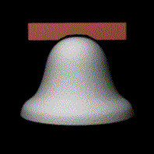
同学们，请不要停止探究的步伐，
数学源自于对生活的热爱
……
感谢所有的同行， 感谢同学们， 再见！

Slide 39
E
E
E
A
A
A
A
A
A
A
D
D
D
D
O
O
●
●
B
B
B
B
B
B
C
C
C
C
C
F
F
F
F
F
F
F

